Slide 1










Testes em Pipelines de Dados
Da Teoria à Prática
Como prevenir incidentes e ganhar confiança nos seus dados
Testes Unitários
Integração
End-to-End
Por: Seu Nome | Time de Dados
29 de Outubro de 2025

Slide 2










Por que Testar Pipelines de Dados?
Decisões de Negócio
Erros Custam Caro
As decisões estratégicas e operacionais dependem diretamente da acurácia e integridade dos dados processados.
Falhas nos dados resultam em retrabalho, perda de confiança dos stakeholders e podem gerar multas regulatórias.
Pipelines são Sistemas
Testes Criam Segurança
Assim como qualquer sistema, pipelines de dados são dinâmicos, escaláveis e suscetíveis a falhas, exigindo manutenção contínua.
A implementação de testes oferece a segurança necessária para evoluir e escalar os pipelines com agilidade e confiança.

Slide 3















Problemas Comuns em Pipelines de Dados
Mudanças de Esquema
Dados Sujos
Joins Quebrados
Processos Silenciosos
Dashboards Inconsistentes
A presença de dados duplicados, valores atípicos ou informações incorretas compromete a integridade e a utilidade dos dados.
A ausência de chaves esperadas ou a perda de linhas durante operações de junção pode levar a conjuntos de dados incompletos.
Alterações inesperadas na estrutura dos dados podem quebrar o pipeline, resultando em erros de processamento e dados inconsistentes.
Falhas que ocorrem sem gerar alertas, permitindo que dados incorretos avancem no pipeline sem serem detectados.
A propagação de erros nos dados resulta em relatórios que exibem informações conflitantes, minando a confiança nas análises.

Slide 4

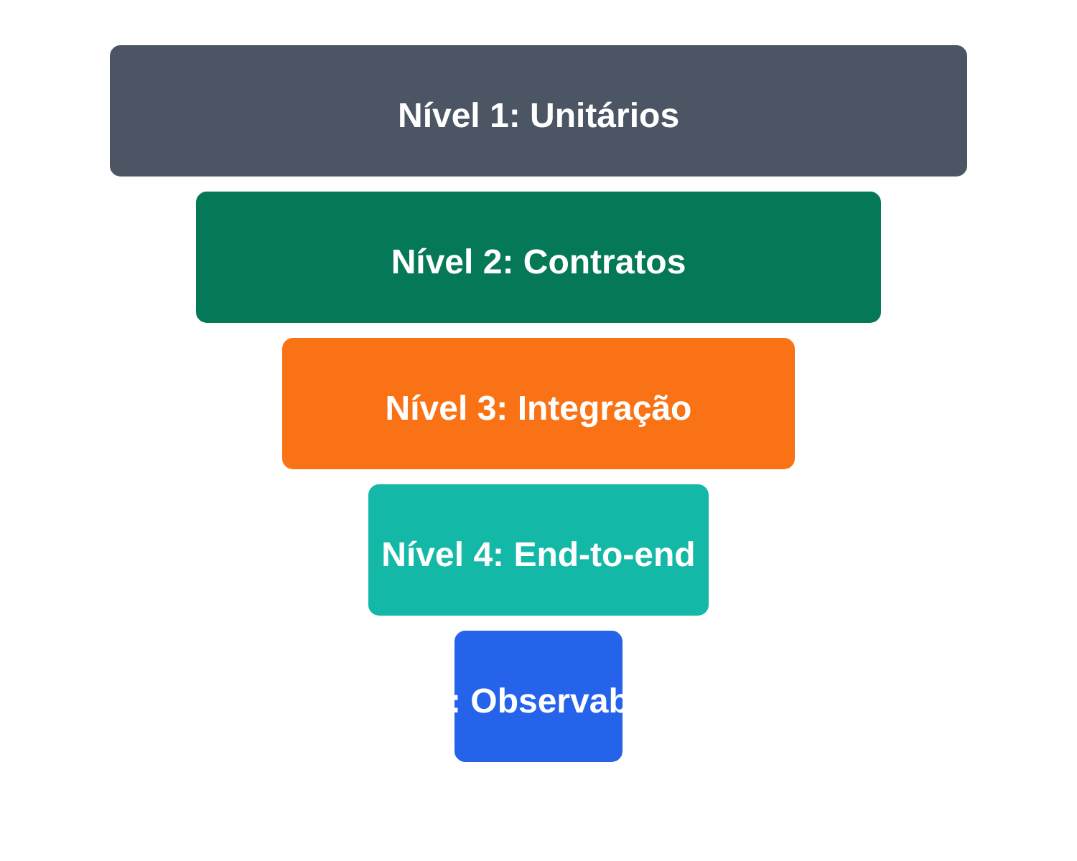














A Pirâmide de Testes de Dados
5. Observabilidade e Monitoramento
Mecanismos para monitorar a qualidade dos dados em produção
Exemplos: Monitoramento de freshness, contagem de linhas, percentual de nulos, drift nos dados
4. End-to-end (Fumaça)
Verificam o fluxo completo do pipeline, desde a ingestão até a saída final
Exemplos: Confirmação de que o arquivo de saída existe, contagem de registros > 0, latência aceitável
3. Integração/Componente
Testam a interação entre diferentes componentes do pipeline
Exemplos: Verificação de joins corretos, agregações consistentes
2. Contratos e Esquema
Validam a estrutura e a integridade dos dados
"A pirâmide enfatiza a importância de ter mais testes de baixo nível e menos de alto nível"
Exemplos: Verificação de UFs válidas, ausência de nulos em colunas críticas
1. Unitários de Transformação
Focam em testar funções isoladas que realizam transformações específicas
Exemplos: Normalização de dados, conversões de tipo, filtros
Testes de baixo nível são mais rápidos, mais baratos e fornecem feedback mais rápido

Slide 5













Estratégia Prática para Implementação de Testes
80/20
Contrato do Dado
Regras de Negócio
Smoke Test
Automação
Comece testando o que mais quebra: identifique os pontos críticos e propensos a falhas no seu pipeline.
Valide o contrato do dado logo na extração: garanta que os dados de entrada estejam em conformidade com o esquema esperado.
Teste regras de negócio na transformação: verifique se as transformações aplicam corretamente as regras definidas.
Smoke test ao final do pipeline: realize testes básicos para garantir que os artefatos de saída foram gerados e não estão vazios.
Automatize no CI (pytest -q): integre os testes ao seu processo de Integração Contínua para execução automática.
Dica: A automação é fundamental para manter a qualidade dos dados. Configure o sistema para falhar o build se algum teste não passar.

Slide 6













Demonstração Prática: Visão Geral
Extração (CSV)
Transformação
Carga (CSV)
Dados brutos lidos de arquivo CSV
Processamento com Python e Pandas
Dados processados salvos em novo CSV
Estrutura do Projeto
Comandos Essenciais
.
Instalação das dependências:
data/
pip install -r requirements.txt
raw/
processed/
src/
Execução dos testes:
pipeline.py
pytest -q
tests/
Execução do pipeline:
python -m src.pipeline

Slide 7











Código em Ação: Transformações e Testes
# Função de transformação
Transformações
ALLOWED_STATES
=
A função transform aplica várias transformações nos dados, incluindo padronização de estados, conversão de tipos e filtragem de registros inválidos.
{"SP", "RJ", "MG", "PR"}
def
transform(df):
out = df.copy()
out["state"] = out["state"].str.upper()
out["signup_date"] = pd.to_datetime(out["signup_date"], errors="coerce")
Testes de Contrato
out["spending"] = pd.to_numeric(out["spending"], errors="coerce")
Validações como estados permitidos e tipos de dados podem ser testadas com assertivas para garantir a integridade dos dados.
out = out[out["state"].isin(ALLOWED_STATES)]
# Validação de estados permitidos
out = out.dropna(subset=["customer_id", "name", "signup_date", "spending"])
out = out[out["spending"] >= 0]
# Gastos não negativos
out = out.sort_index().drop_duplicates(subset=["customer_id"], keep="last")
Testes Unitários
# Remoção de duplicatas
Cada transformação pode ser testada individualmente com casos de teste que verificam a aplicação correta das regras de negócio.
return out.reset_index(drop=True)

Slide 8



















Boas Práticas e Métricas de Qualidade
Boas Práticas
Métricas de Qualidade
Transformações Puras e Determinísticas
Freshness (Atualização)
Funções que, dadas as mesmas entradas, sempre produzem as mesmas saídas e não causam efeitos colaterais.
Compara a atualização esperada dos dados com a atualização real. Um desvio pode indicar atrasos ou falhas no processo de ingestão.
Dados de Teste Pequenos e Representativos
Utilize conjuntos de dados de teste que sejam pequenos o suficiente para serem gerenciáveis, mas que incluam casos de uso típicos e casos "ruins" ou de borda.
Contagem de Linhas e Duplicidade
Monitora o número de registros processados e a presença de duplicatas. Variações inesperadas podem sinalizar problemas na extração ou transformação.
Sinalização Clara
Os nomes dos testes devem ser descritivos e indicar claramente o comportamento esperado que está sendo validado.
Percentual de Nulos por Coluna Crítica
Acompanha a proporção de valores nulos em colunas essenciais. Um aumento pode indicar dados ausentes ou problemas na fonte.
Isolar I/O em Funções Simples
Separe as operações de entrada/saída (I/O) em funções dedicadas e simples. Essa prática facilita a criação de mocks para testes unitários.
Domínios Válidos
Verifica se os valores em colunas específicas (como categorias, UFs, status) estão dentro de um conjunto predefinido de domínios válidos.

Slide 9
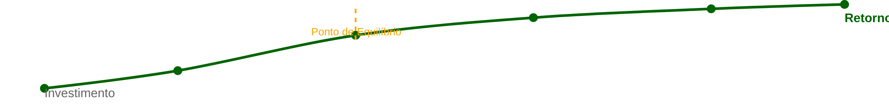








ROI dos Testes em Pipelines de Dados
Menos incidentes e retrabalho
Diagnóstico mais rápido
A detecção precoce de erros reduz a ocorrência de falhas em produção e a necessidade de correções dispendiosas.
Testes bem estruturados apontam a causa raiz dos problemas com maior agilidade, minimizando o tempo de inatividade.
Confiabilidade para escalar
Tempo de entrega melhora
Com testes robustos, é possível expandir fontes de dados e funcionalidades com segurança, sem comprometer a qualidade.
A confiança gerada pelos testes permite que as equipes entreguem novas funcionalidades e atualizações de forma mais rápida e eficiente.

Slide 10

















Resumo e Próximos Passos
Resumo
Próximos Passos
Testes dão cadência e confiança
Amplie a cobertura
Essenciais para um fluxo de dados estável e previsível
Aumente a abrangência dos testes para mais cenários e componentes do pipeline
Aplique a pirâmide de testes
Comece com unitários, contratos, integração e finalize com end-to-end
Adicione checagens de drift
Implemente monitoramento para detectar desvios nos dados ao longo do tempo
Automatize com CI e monitore
Garanta a execução contínua dos testes e a observabilidade pós-deploy
Capacite sua equipe
Eduque os membros sobre melhores práticas de teste de dados
Obrigado! | Perguntas?

